Slide 1

Итоговое совещание
____________________________________________
«Итоги реализации II этапа плана мероприятий Концепции развития ДОД за 2025 год»
Муниципальный опорный центр дополнительного образования детей г. Брянска

Slide 2
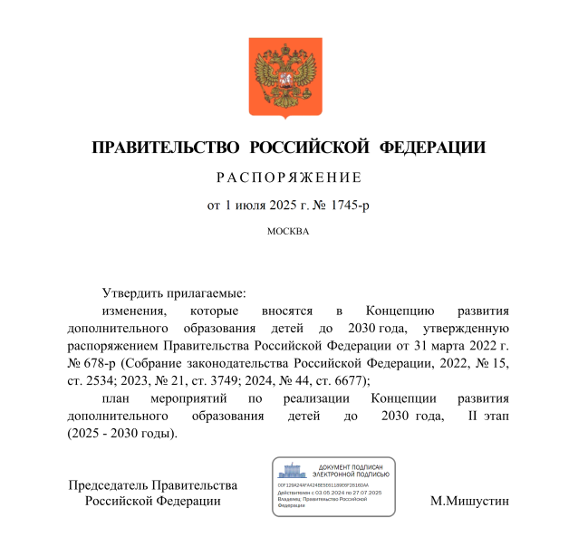
План мероприятий
по реализации Концепции развития дополнительного образования детей до 2030 года
2 этап
(2025 – 2030 годы)

Slide 3
Динамика основных показателей развития системы дополнительного образования в г. Брянске
Реестр образовательных организаций
Учреждения дополнительного образования в т.ч. подведомственные УО БГА | 14 7
Учреждения физической культуры и спорта | 25
Общеобразовательные учреждения | 70
Учреждения дошкольного образования | 100
Учреждения среднего профессионального образования | 7
Учреждения негосударственного сектора | 35
Прочие учреждения | 7
2022 г.
2023 г.
2022 г.
2023 г.
2024 г.
2025 г.
2022 г.
2023 г.
2022 г.
2023 г.

Slide 4
Динамика основных показателей развития системы дополнительного образования в г. Брянске
Дополнительные общеобразовательные программы
Типы программ | Кол-во программ | В том числе за счет соц. сертификатов
Общеразвиваюшие всего в т.ч. по направленностям: | 1652 | 285
- художественная | 565 | 139
- туристско-краеведческая | 63 | 23
- естественнонаучная | 111 | 8
- социально-гуманитарная | 519 | 53
- физкультурно-спортивная | 211 | 27
- техническая | 183 | 15
Спортивной подготовки | 97
Предпрофессиональные | 3
Всего: | 1752
Краткосрочные летние программы | 93
2022 г.
2023 г.
2022 г.
2022 г.
2023 г.
2022 г.
2023 г.
2024 г.
2025 г.

Slide 5
Динамика основных показателей развития системы дополнительного образования в г. Брянске
Охват детей дополнительным образованием
Показатель | 2024 |  | 2025 |  | 2026
 | план | факт | план | факт | план
Доля детей в возрасте от 5 до 18 лет, охваченных дополнительным образованием (%) | 80 | 82,6 | 80, 2 | 84, 3 | 80,5
Количество обучающихся на конец года (чел.) | 48149 | 49770 | 48270 | 50730
* 60186 детей в г. Брянске
(данные статистики)

Slide 6
№ | Наименование показателя | Единица измерения | Значение показателя
 |  |  | 2024 год | 2025 год | 2026 год
1. | Доля детей в возрасте от 5 до 18 лет с ОВЗ и детей-инвалидов, осваивающих ДОП, в т.ч. с использованием дистанционных технологий | % | план факт 50 ? (44) | план факт 55 10,5 (37,8) (3112 детей с ОВЗ) | план 60
Всего 71 программа, 30 учреждений
325 детей (с подтвержденным диагнозом)/947 обуч-ся
ЦВР г. Брянска - 9 программ /69 обуч-ся
ЦДТ г. Брянска - 2 программа/14 обуч-ся
ЦВР Советского района – 1 программа/10 обуч-ся
ЦДиЮТиЭ г. Брянска – 1 программа/62 обуч-ся

Slide 7
№ | Наименование показателя | Единица измерения | Значение показателя
 |  |  | 2024 год | 2025 год
1. | Созданы новые места в образовательных организациях различных типов для реализации ДОП всех направленностей Из них: ЦДиЮТиЭ г. Брянска ДДТ Лицея №27 | мест/чел. | 300 мест/569 чел. | 300 мест/615 чел.
2. | Медиацентры | 65 (85%) 65 (85%)
 | Школьные театры | ед. | 73 (100%) | 73 ед. (100%)
 | Школьные спортивные клубы |  | 70 (100%) | 70 ед. (100%)
Область:
230 мест/262 чел.
Область:
230 мест/260 чел.
30 мест/149 чел.
60 мест/127 чел.
30 мест/152 чел.
60 мест/127 чел.

Slide 8
№ | Наименование показателя | Единица измерения | Значение показателя
 |  |  | 2025 год
1. | Количество обучающихся в общеобразовательных учреждениях г. Брянска по проекту «Школьный кванториум» | чел. | 527
2. | Количество детей, обучающихся в Центрах технического образования г. Брянска | чел. | 507
3. | Количество туристских маршрутов для ознакомления детей с историей, культурой | ед. | план/факт 25/34

Slide 9
Вовлечение в систему дополнительного образования детей через мероприятия за 2025 год
1
ЦВР
г. Брянска
ЦВР
Советского
р-на
ЦВР
Володарского
р-на
ДДТ
Володарского
р-на
ЦДиЮТиЭ г.Брянска
ДДТ
Лицея № 27
ЦДТ
г.Брянска
2021-2022 уч. г.
2022-2023 уч. г.

Slide 10
№ | Наименование показателя | Единица измерения | Значение показателя
 |  |  | 2024 год | 2025 год |  | 2026 год план
 |  |  |  | план | факт
2. | Количество заключенных договоров на обучение по программам за счет социальных сертификатов | % | 0 | 25 (12,8) 12,8 (12407 договоров) |  | 26 (12,8)
3. | Число организаций негосударственного сектора, включенных в систему ПФ ДОД | % | 0 | 2 0 |  | 2
ЦВР г. Брянска - 3947
ЦДТ г. Брянска - 1205
ЦВР Советского района – 2281
ЦДиЮТиЭ г.Брянска – 1719
ДДТ Володарского района – 1049
ЦВР Володарского района – 1011
ДДТ Лицея № 27 – 1195

Slide 11
План работы по реализации социального заказа на декабрь 2025 года: 26.12.2025 до 11.00 – формирование платежного счета за декабрь (УДО); с 22.12. по 30.12.2025 - настройка календаря праздничных и выходных дней (Модуль «Праздники/Каникулы»); 26.12.2025 до 11.30 – возврат неиспользованных средств, передача данных реестров (МОЦ ДОД г. Брянска). План работы по реализации социального заказа на 2026 год:
2026 год | 12 января | 13-20 января | С 19 января
 | С 12.01.2026 в договорах, начавших действовать с сентября 2025 года появится кнопка «Продлить договор (только для договоров в статусе «Исполненный» !!!! Не продлевать до разделения бюджета | Заполнение реестра исполнителей и услуг (программы); создание учебных групп; заполнение карточек учебных групп | Начало договорной деятельности

